Slide 1

Méthodes et Pratiques Scientifiques
Enseignement d’exploration
Lycée Jean Racine
Montdidier

Slide 2


Slide 3

Objectifs
Apprendre comment les sciences répondent aux problèmes de la vie courante .
Utiliser les mathématiques, les sciences physiques, les sciences de la vie et de la Terre et les sciences de l’ingénieur pour répondre à un problème pratique .
Découvrir des métiers liés aux sciences
Initier à la démarche scientifique

Slide 4
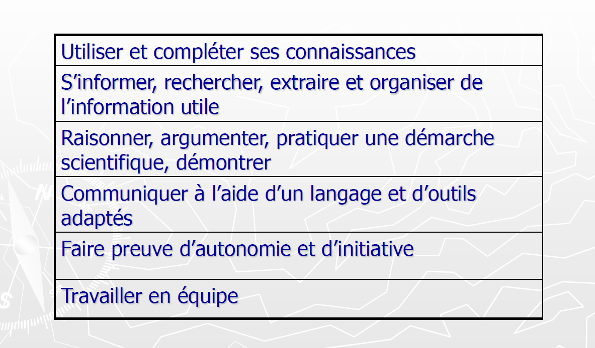
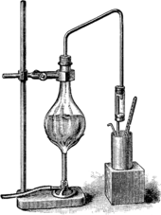
Les cours et les compétences à acquérir
A partir d’un thème (2 à 3 thèmes dans l’année) , les 4 professeurs de sciences montrent les techniques (TP)utilisées pour résoudre un problème .
Des groupes de 3 élèves créent une production à partir de ce qu’ils ont appris en utilisant au mieux les TICE

Slide 5
Organisation M.P.S
Horaires : 1h30/semaine
Intervenants : 4 professeurs mobilisés par semaine (maths – svt – physique/chimie – SI)
Semaine 1 : Présentation illustrée de la MPS et (ou) du thème choisi à tous les élèves (environ 80)
Création de 4 groupes de 20 élèves .
Semaine 2 et suivantes :
4 groupes travaillent en même temps soit 1 par discipline .

Slide 6
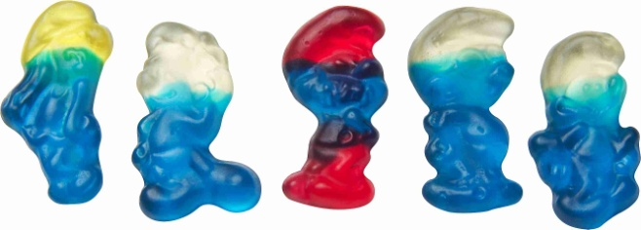
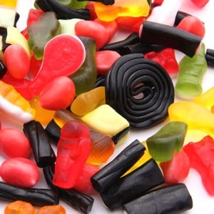
Thème : Sciences et aliments
Etudier comment la science permet de mieux comprendre et de perfectionner les processus de transformation et de conservation des aliments.
Sous Thème choisi en 2015-2016
Les bonbons et les produits sucrés
Chaque groupe choisit un type de bonbon et essaye de résoudre à l’aide des TP , la problématique suivante :
Comment votre bonbon évolue de la production à la consommation ?
Production : diaporama power-point

Slide 7
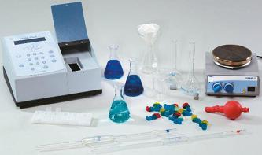
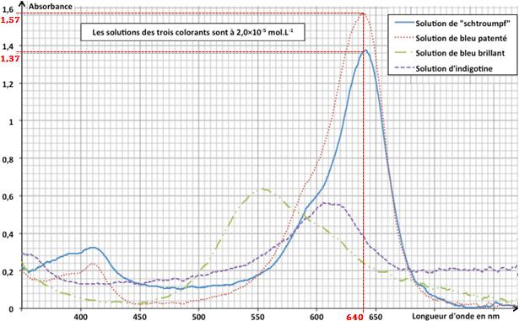
Un exemple de TP :
Détermination du colorant des bonbons schtroumpf
Dissolution d’un bonbon en solution
Utilisation d’un spectrophotomètre
Exploitation des courbes obtenues

Slide 8
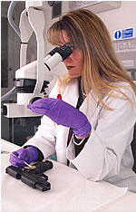
Thème : Science et investigation policière
Apprendre avec les sciences à déterminer les circonstances de l’événement sur lequel porte l’enquête et à identifier les auteurs.
Activités proposées :
Types d’indices prélevés lors d’une enquête
Ensuite
Création d’un scénario
Mise en place d’une scène de crime
Recherche d’indices sur la scène de crime par des équipes spécialisées : photographes , empreintes diverses , ADN , armes ….
Ensuite
Présentation d’un rapport d’enquête par groupe de 3 élève en utilisant les TICE

Slide 9
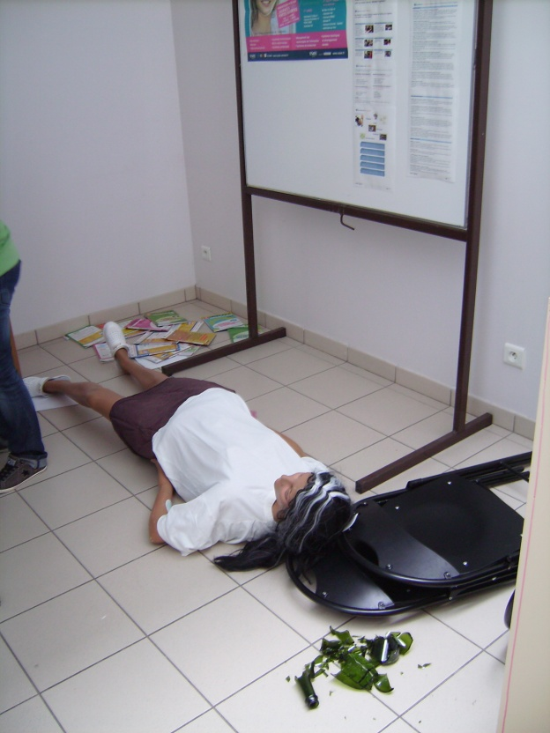
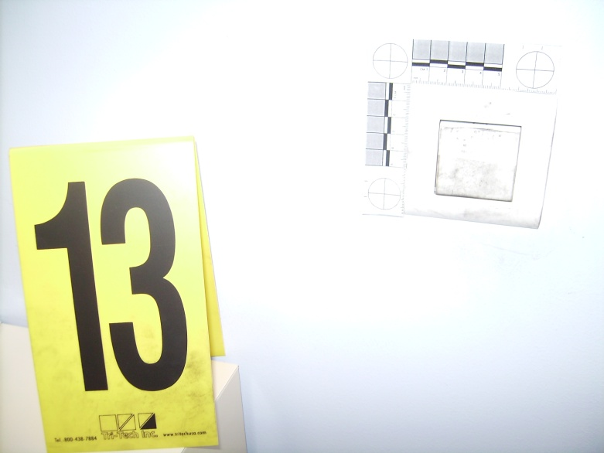
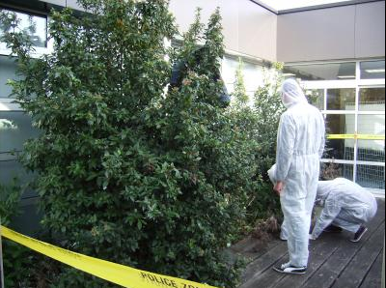
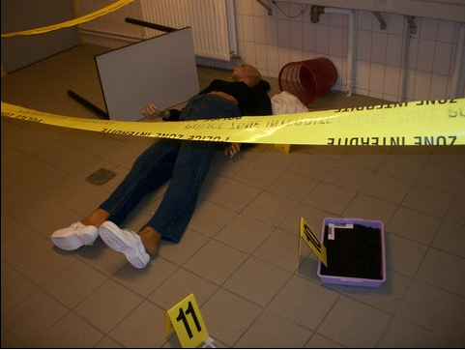
Productions d’élèves

Slide 10
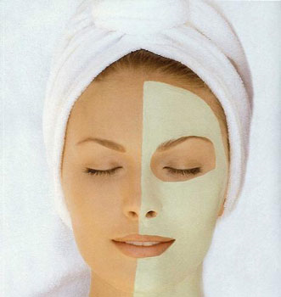
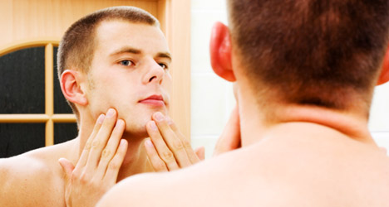
Thème : Science et cosmétologie
Etudier avec les sciences les produits ou les techniques de soin d’entretien du corps.
Production : fabrication d’un cosmétique
En mathématiques : Les métiers de la cosmétologie, les tests d’efficacité d’une crème.
En PC : Fabrication d’un savon.
En SVT : Le cheveu , sa nature ,sa pigmentation (les soins capillaires appropriés).
En SI : Elaboration d’un flacon de parfum

Slide 11
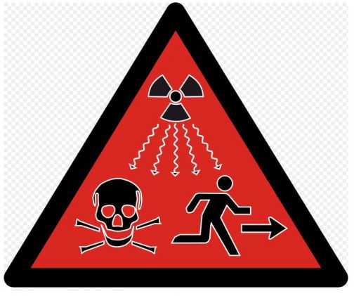
Thème : Science et prévention des risques d’origine humaine
Montrer comment la science permet de connaître, de mesurer et de prévoir un risque d’origine humaine et de mettre en œuvre des mesures destinées à en limiter les effets.
Production : Création d’affiches et exposition dans le hall du lycée
En mathématiques : Etudier la production des déchets ménagers français, l’usine d’incinération et le recyclage.
En PC : Fabrication d’un plastique biodégradable
En SVT : Le recyclage des déchets organiques par compostage
En SI : Recyclage des piles et batteries

